Slide 1
『 창공설 팀프로젝트 Ⅱ 』
테트리스DX
건국대학교 컴퓨터공학과
5팀
김제헌(201311269)
이규선(201311295)
이원오(201311305)
이지윤(201311299)

Slide 2

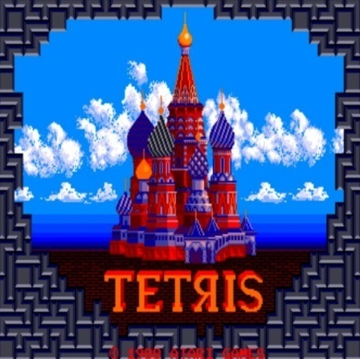
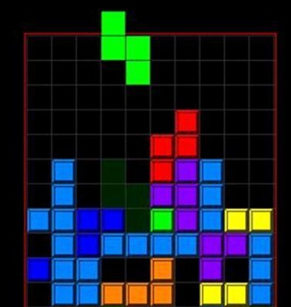
게임제안 및 시나리오
INTRO
GUI
OPTION
BGM
테트리스DX란?
우리가 알던 테트리스에 아이템, BGM 등을 넣어 새롭게 재탄생 시킨 업그레이드 DX버전!!
테트리스DX
테트리스를 만들어 보고 업그레이드!

Slide 3
역할분담
초기 및 예상 : 게임 제안서
테트리스DX
팀장.설계자 [김제헌] : 테트리스 설계 및 헥심구현
[이지윤]
점수 및
랭킹
[이원오]
아이템
[이규선]
GUI 디자인
및 BGM
각자 맡은 프로젝트를 진행
조합
게임 완성

Slide 4
역할분담
결과 및 현실 : 실제역할분담
팀장.설계자 [김제헌] : 게임제안서, 테트리스 설계 및 헥심구현, 아이탬,GUI디자인 및 bgm, 동영상 및 최종 발표자료 준비 등등.
테트리스DX
[이지윤]
점수 및
랭킹
[이원오]
아이템
[이규선]
GUI 디자인
및 BGM
초기에 게임구상할때, 팀장을 제외한 팀원3명 모두 게임 게인프로젝트를 안만들었었다.
각자 맡은 프로젝트를 진행
조합
게임 완성

Slide 5
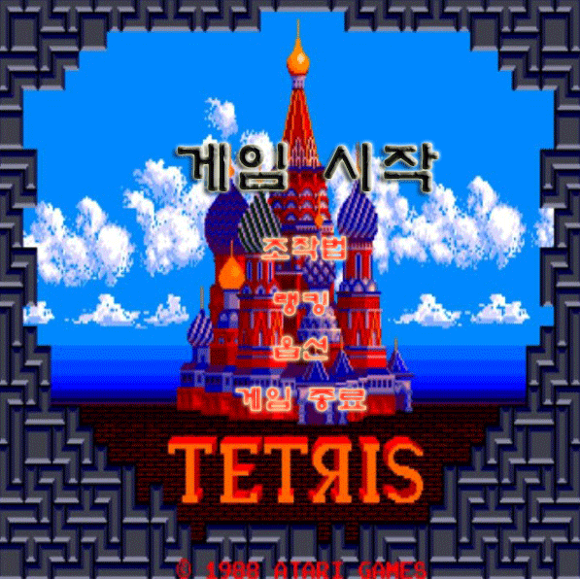
GUI 디자인
INTRO
GUI
OPTION
BGM
GUI 디자인 [담당 이규선]
메인 화면
[게임 이름]
[게임 시작]
[게임 방법] or 조작법
[게임 기록] or 랭킹
[옵 션] 여건 되면
[게임 종료] 등…
GUI 디자인
누구나 쉽게 다가갈 수 있게 쉽고 간명하게!

Slide 6
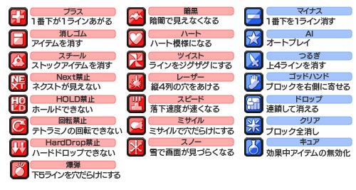
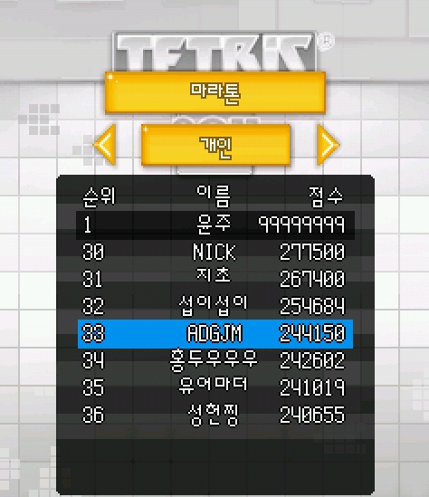
아이템 및 랭킹 시스템
INTRO
GUI
OPTION
BGM
아이템 및 랭킹 구현
테트리스DX를 더욱 흥미 진진하게 만들어 줄 아이템 기능
[담당 이원오]
자신은 물론 다른 사람들의 순위 기록으로 경쟁심 상승!
[담당 이지윤]
테트리스DX에 여러 기능 추가
게임의 재미와 몰입도 증가

Slide 7


BGM 추가
INTRO
GUI
OPTION
BGM
다양한 BGM 구현 [담당 이규선]
시각은 물론 게임에서 BGM이 빠질 수 없다.
자신이 원하는 BGM을 골라서 선택할 수 있게 만들 계획
TROIKA
LOGINSKA
BRADINSKY
KARINKA
BGM
선택
Sound off
BGM
게임의 몰입도와 재미를 UP!

Slide 8
모델링 : 시스템 다이어그램
state=0 : 메인화면
GameSetup
//난이도에 따른 레벨 설정 구간
Background(); //추가 배경화면
GameImplementation();//게임 구현
state=1 : GameStart()
switch
state=2 : 게임설명
renderGrid();
renderQueue();
tetrisStepDown();
renderShadow();
Draw()
state=3 : 게임랭킹
tetrisCheckMove();
state=4 : 게임옵션
gridCheck()
tetrisCheckRotate
state=5 : 게임종료
switchFillColor()
renderGameOver()
tetrisSave()
BLACK()
LEVEL()
… 등의 아이탬 함수

Slide 9
게임 실행화면 및 동영상
잠시 감상하시죠
테트리스DX

Slide 10
구현상의 특징
다른팀과의 차별성
게임랭킹
다양하고 풍부한
아이탬!!
BGM 및
BGM선택 옵션
짧고 강렬한 멋진
게임 홍보 동영상
팀원중 2명이 한다고 하다가 후반에 포기 및 전화 시 연락두절
전체코드 줄수 1506줄의 95%이상을 한명이 담당.
그외 기타 잡다했던 초기 게임제안서 작업, 중간마다 단계적인 미션주고 진행사항 체크, 랭킹조합 및 일부 수정, 게임 설명서 작성, 게임홍보 동영상 제작, 최종발표 준비 등등 역시 한명이 담당. => 시간부족. 부실한 ppt…
가장 많은 도움을 준자 : 조교. -> 감사합니다.(음악, 쓰래드)

Slide 11
게임 시연[DEMO]
잠시 감상하시죠
테트리스DX

Slide 12
감사합니다

